Slide 1
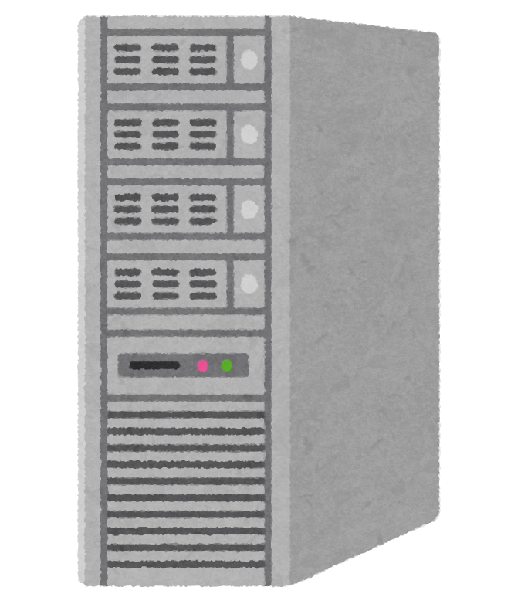


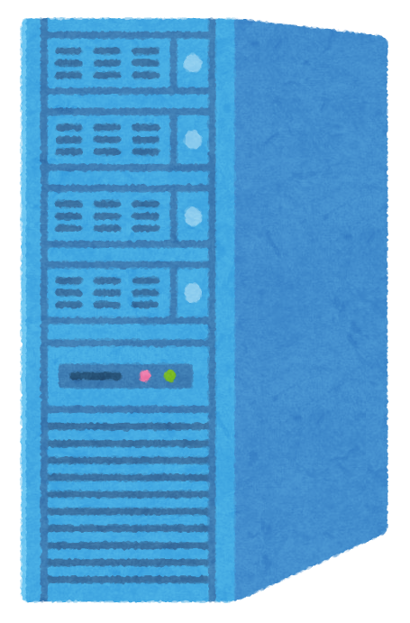
②受信メールサーバへ送信
送信メールサーバ
受信メールサーバ
④メールの情報とSPFレコード
の情報が一致するかを確認
⑤メール受信
①メール送信
③SPFレコード情報を参照
DNSサーバ
SPFレコード：ドメイン名を送信元としてメールを送ってもよい
サーバのIPアドレス等を記述したもの

Slide 2
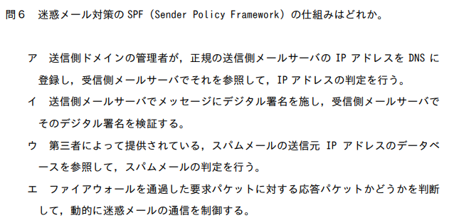
令和5年度

Slide 3
令和5年度
⇒ DKIM
⇒ DNS Blacklist
⇒ダイナミックパケットフィルタリング

Slide 4
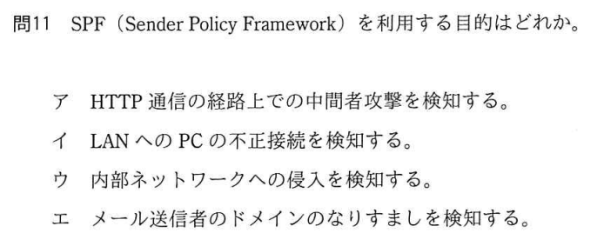
平成31年度 春季

Slide 5
平成31年度 春季

Slide 6
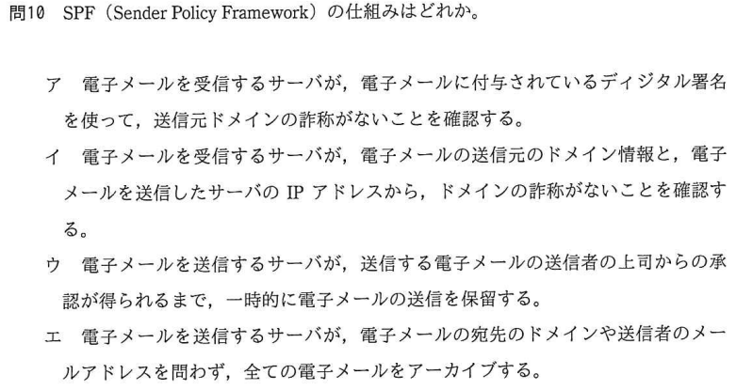
平成30年度 春季

Slide 7
平成30年度 春季

